Slide 1


Bài 1 Giới thiệu về nghiên cứu khoa học và y đức trong nghiên cứu y sinh học
March 17 2026
TS. Lưu Phúc Lợi
Viện Nghiên cứu Ứng dụng Khoa học Sức khỏe và Lão hóa (ARiHA)
Bệnh viện Thống Nhất Email: loilp@bvtn.org.vn, Zalo: 0901802182

Slide 2
Nội dung
Phần 1: Tổng quan về Nghiên cứu Khoa học (NCKH)
Phần 2: Y đức trong Nghiên cứu Y sinh học
Phần 3: Hội đồng Đạo đức và Các hành vi sai trái

Slide 3
Phần 1: Tổng quan về Nghiên cứu Khoa học (NCKH)

Slide 4
Khái niệm Nghiên cứu Khoa học (NCKH)
NCKH là quá trình quan sát, thí nghiệm và tư duy để khám phá ra những kiến thức mới hoặc kiểm chứng các lý thuyết hiện có.
Cụ thể nghiên cứu là quá trình tìm kiếm các câu trả lời cho các câu hỏi nghiên cứu một cách có tổ chức và có hệ thống.

Slide 5
Mục tiêu trong NCKH Y Sinh
Hiểu rõ cơ chế bệnh sinh.
Tìm ra phương pháp mới hay cải thiện phương pháp chẩn đoán, điều trị và dự phòng.
Nâng cao chất lượng chăm sóc sức khỏe cộng đồng.

Slide 6
Mục tiêu trong Công Nông Nghiệp và Môi Trường
Tìm hiểu và khám phá cơ chế sinh học, vật lý, hóa học …
Tìm ra phương pháp mới hay cải thiện phương pháp cũ nhằm nâng cao năng suất cho công nông nghiệp.
Nâng cao chất lượng cuộc sống cộng đồng.

Slide 7
Tiến trình chung cho NCKH
1. Xác định vấn đề nghiên cứu hay câu hỏi nghiên cứu.
2. Tổng quan tài liệu.
3. Thiết lập giả thuyết và mục tiêu.
4. Lựa chọn thiết kế nghiên cứu (Mô tả, Phân tích, Can thiệp).
5. Thu thập và phân tích dữ liệu.
6. Viết báo cáo và công bố kết quả.
→ Bước số 4’: Viết đề cương nghiên cứu

Slide 8
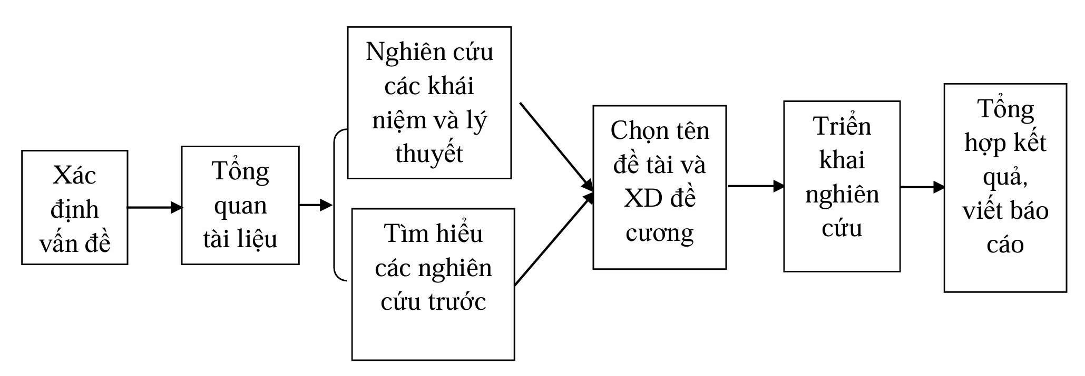
Tiến trình chung cho NCKH

Slide 9
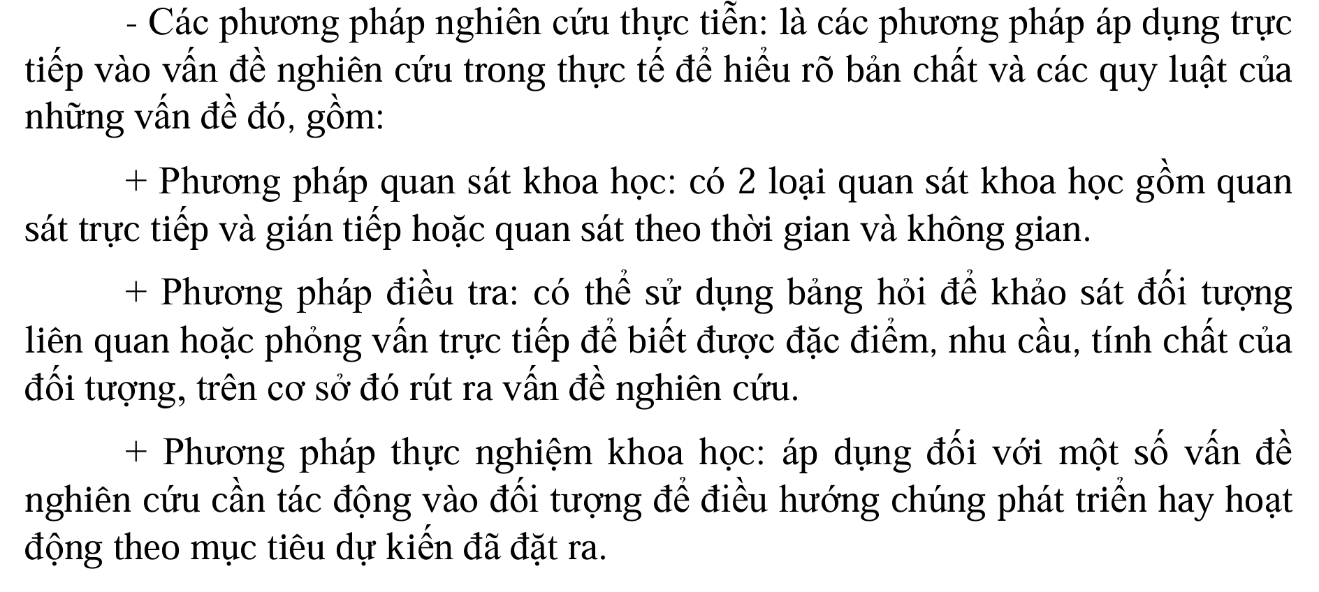
Các Phương Pháp NCKH

Slide 10
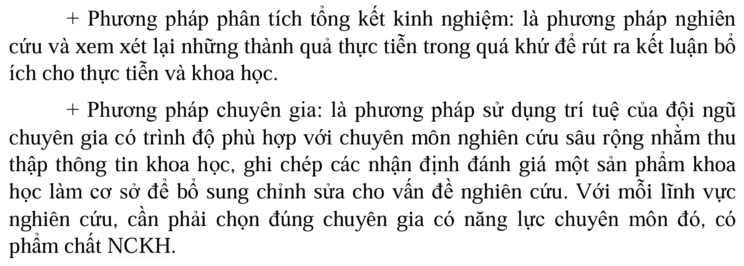
Các Phương Pháp NCKH

Slide 11
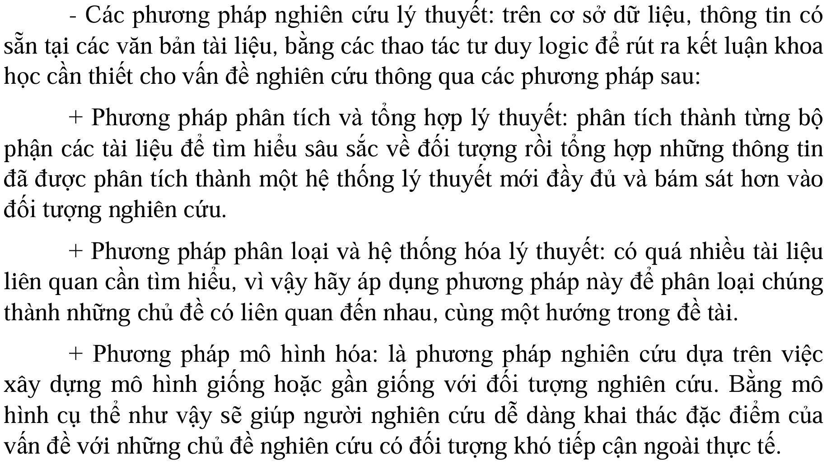
Các Phương Pháp NCKH

Slide 12
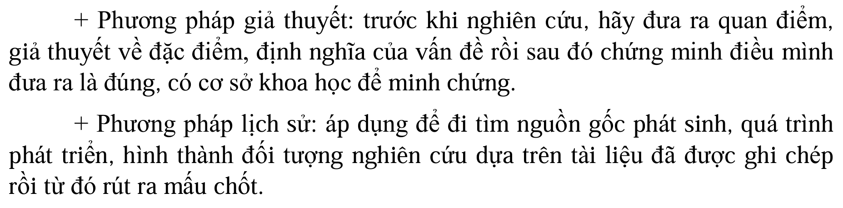
Các Phương Pháp NCKH

Slide 13
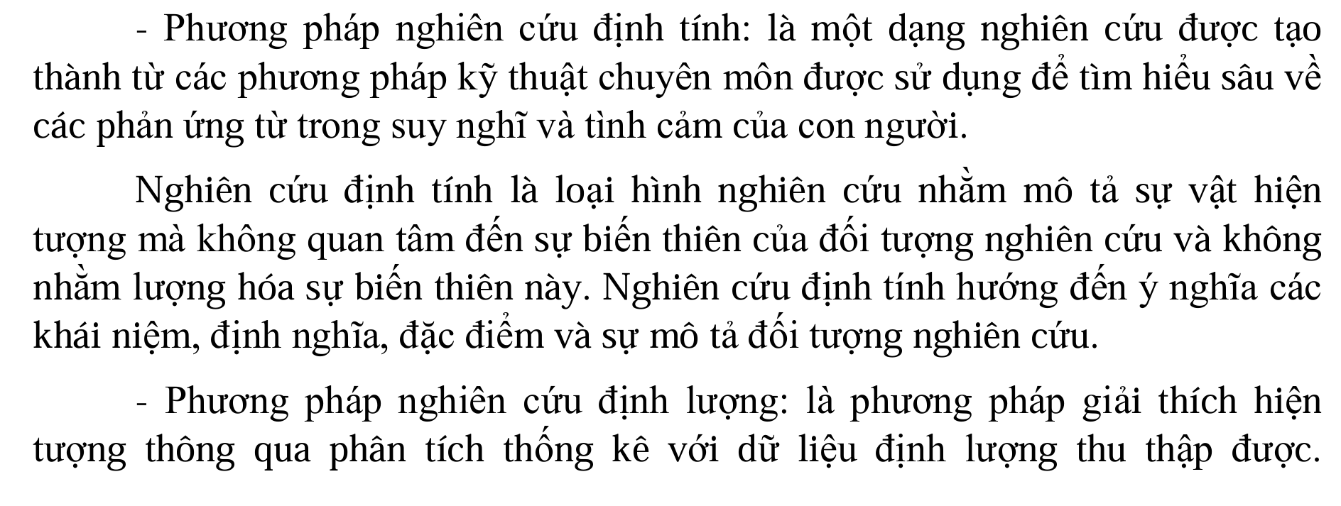
Các Phương Pháp NCKH

Slide 14
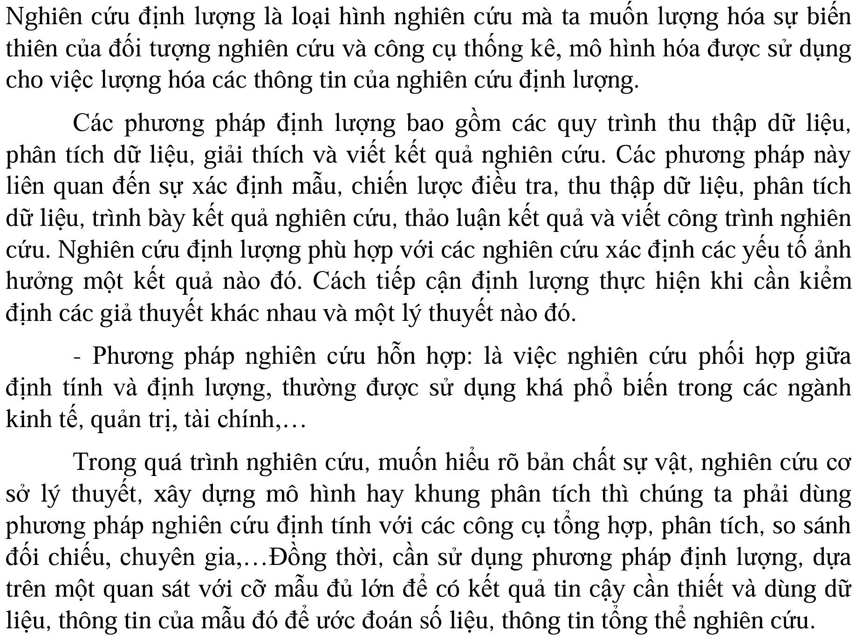
Các Phương Pháp NCKH

Slide 15
Các loại hình thiết kế nghiên cứu phổ biến
Nghiên cứu quan sát: Không can thiệp vào đối tượng, chỉ quan sát diễn biến tự nhiên.
Mô tả
Phân tích (Bệnh chứng, thuần tập/đoàn hệ)
→ Ví dụ: Nghiên cứu của Doll và Hill (1950) theo dõi thói quen hút thuốc của các bác sĩ Anh để tìm mối liên quan với ung thư phổi.
Nghiên cứu can thiệp (Thử nghiệm lâm sàng): Chủ động tác động (cho dùng thuốc, phẫu thuật) để đánh giá hiệu quả.
Lâm sàng
Cộng đồng
→ Ví dụ: Thử nghiệm vaccine COVID-19 của Pfizer-BioNTech giai đoạn 3 trên 44.000 tình nguyện viên để đánh giá hiệu lực bảo vệ.

Slide 16
Thảo luận
Câu hỏi: Tại sao cán bộ y tế phải học và làm nghiên cứu khoa học?

Slide 17
Phần 2: Y đức trong Nghiên cứu Y Sinh học

Slide 18
Lịch sử và các văn bản quy phạm về y đức trong nghiên cứu Y Sinh học
Tội ác phát xít & Bộ luật Nuremberg (1947): Đặt nền móng đầu tiên về sự tự nguyện.
Tuyên ngôn Helsinki (1964): Kim chỉ nam đạo đức của Hiệp hội Y khoa Thế giới.
Báo cáo Belmont (1979): Đưa ra 3 nguyên tắc cơ bản.

Slide 19
Ba nguyên tắc đạo đức cốt lõi
Tôn trọng con người (Respect for persons): Thừa nhận quyền tự quyết, bảo vệ những người dễ bị tổn thương (trẻ em, người khuyết tật...).
Hướng thiện (Beneficence): Tối đa hóa lợi ích, tối thiểu hóa rủi ro (nguyên tắc "Không gây hại").
Công bằng (Justice): Chia sẻ gánh nặng và lợi ích nghiên cứu một cách bình đẳng.

Slide 20
Nguyên tắc "Tôn trọng con người" và Sự chấp thuận tự nguyện
Chi tiết: Đối tượng phải được cung cấp "Bản thông tin cho đối tượng nghiên cứu" (PIS) bằng ngôn ngữ dễ hiểu, không có thuật ngữ chuyên môn quá khó.
Ví dụ sai phạm kinh điển: Nghiên cứu Tuskegee về bệnh Giang mai (1932-1972).
Bối cảnh: Các nhà khoa học Mỹ theo dõi 600 người Mỹ gốc Phi bị giang mai nhưng không cho họ dùng Penicillin (dù đã biết thuốc này chữa khỏi bệnh) chỉ để quan sát diễn biến tự nhiên của bệnh cho đến khi họ chết.
Bài học: Vi phạm nghiêm trọng quyền tự quyết và quyền được thông tin.

Slide 21
Nguyên tắc "Hướng thiện" (Lợi ích và Rủi ro)
Rủi ro phải được giảm thiểu tối đa và lợi ích tiềm năng phải vượt trội hơn rủi ro.
Tuyên ngôn Helsinki: "Trong nghiên cứu y sinh trên con người, sức khỏe của đối tượng nghiên cứu phải là mối quan tâm hàng đầu, ưu tiên trên cả lợi ích của khoa học và xã hội."

Slide 22
Nguyên tắc "Công bằng"
Không được chọn những nhóm người nghèo, yếu thế làm đối tượng nghiên cứu chỉ vì họ dễ lôi kéo, trong khi lợi ích từ nghiên cứu (thuốc mới giá cao) chỉ dành cho người giàu.
Ví dụ: Các thử nghiệm thuốc của các công ty đa quốc gia thực hiện tại các nước nghèo ở Châu Phi, nơi tiêu chuẩn đạo đức lỏng lẻo hơn, nhưng khi thuốc thành công thì người dân ở đó không có khả năng chi trả để mua thuốc.

Slide 23
Quy trình chấp thuận tự nguyện (Informed Consent)
Cung cấp đầy đủ thông tin (mục đích, rủi ro, quyền lợi).
Đảm bảo đối tượng hiểu rõ thông tin.
Sự tự nguyện hoàn toàn (không ép buộc, có quyền rút lui bất kỳ lúc nào).

Slide 24
Phần 3: Hội đồng Đạo đức và Các hành vi sai trái

Slide 25
Hội đồng Đạo đức (IRB/EC)
Hội đồng gồm các chuyên gia y khoa, luật sư, và cả những người ngoài ngành y (đại diện cộng đồng) để đảm bảo cái nhìn khách quan.
Vai trò của Hội đồng Đạo đức (IRB/EC): Xem xét, phê duyệt và giám sát khía cạnh đạo đức của nghiên cứu trước khi triển khai.
Quyền hạn: Có quyền yêu cầu dừng nghiên cứu ngay lập tức nếu thấy có dấu hiệu gây hại cho đối tượng.

Slide 26
Các hành vi sai trái (Scientific Misconduct)
Bịa đặt dữ liệu (Fabrication):
Ví dụ: Vụ bê bối Andrew Wakefield (1998). Ông đã bịa đặt dữ liệu trên 12 trẻ em để khẳng định vaccine MMR gây bệnh tự kỷ. Hệ quả là phong trào "Anti-vax" bùng nổ, khiến nhiều trẻ em tử vong vì sởi sau đó. Tạp chí The Lancet đã phải rút bài và ông bị tước giấy phép hành nghề.
Xào nấu dữ liệu (Falsification):
Ví dụ: Loại bỏ các trường hợp bệnh nhân không có phản ứng tốt với thuốc ra khỏi mẫu phân tích để kết quả trông có vẻ "đẹp" và "có ý nghĩa thống kê".
Đạo văn (Plagiarism):
Theo định nghĩa của ORI (Văn phòng Liêm chính Nghiên cứu Hoa Kỳ): "Đạo văn là việc sử dụng ý tưởng, quy trình, kết quả hoặc câu chữ của người khác mà không ghi nhận công lao xứng đáng."

Slide 27
Kết luận
Nghiên cứu y sinh học và các bước nghiên cứu y sinh học
"Sự thật trong khoa học là quan trọng, nhưng sự tử tế đối với con người là tối thượng."

Slide 28
Xin chân thành cảm ơn!
TS. Lưu Phúc Lợi
Viện Nghiên cứu Ứng dụng Khoa học Sức khỏe và Lão hóa (ARiHA) Bệnh viện Thống Nhất Email: loilp@bvtn.org.vn, Zalo: 0901802182

